Slide 1
Innova Tech
Innovación en acción.
Base de Datos Sección: 0541

Slide 2
Representantes
José Antonio Suero Matos 20-EllT-1-004

Slide 3
Historia de la empresa
INNOVA TECH.
Fue fundada por el Ing . JOSE ANTONIO SUERO MATOS . Decena, En 2022, esta empresa se dedica al suministro de soluciones y servicios informáticos, aprovechando las últimas innovaciones disponibles en el campo Tecnológico.

Slide 4
¿Quienes somos?
INNOVA TECH, somos una empresa tecnológica donde brindamos asesoría, soporte técnico e instalaciones de redes.
Nos encargamos de ofrecer un servicio eficiente y de calidad para proveerles a nuestros usuarios una capacitación ejemplar y con las normativas ISO que acreditan la calidad y duración de nuestros servicios.

Slide 5
Misión
Somos una empresa que brinda servicios en el área de soporte técnico de una forma ágil, dinámica e integra aportando su cumplimiento y responsabilidad, contamos con largas experiencia en esta área.

Slide 6
Visión
Ser un aliado con estrategias para nuestros clientes para ofrecerles soluciones y servicios con responsabilidad, calidad, productividad y compromiso.

Slide 7
Valores
✓ Ética
✓ Entusiasmo
✓ Trabajo en equipo
✓ Integridad
✓ Lealtad
✓ Responsabilidad

Slide 8
Servicios de la empresa
Nuestros servicios abarcan lo que son:
• Mantenimiento y soporte tecnológico
• Desarrollos a medida de productos y componentes
• Gestión de aplicaciones
• Análisis y Diseño de soluciones
• Optimización y calidad de aplicaciones

Slide 9

Estudio de mercado
Mediante esta competencia se puede determinar la demanda potencial e imagen de nuevos productos y servicios, con el fin de evaluar nuestra introducción al mercado, también analizamos las convivencias de las competencias, así que tenemos modificaciones en lo ya existe.

Slide 10
Mercado de Referencia
¡Consumidores!
¡Necesidad de los clientes!
¡Competencias!

Slide 11



Plan de Marketing

Slide 12
¿Por qué Elegir Nuestros Servicios?
Equipo de alta calidad
Comprometidos con la calidad
Somos diferentes

Slide 13
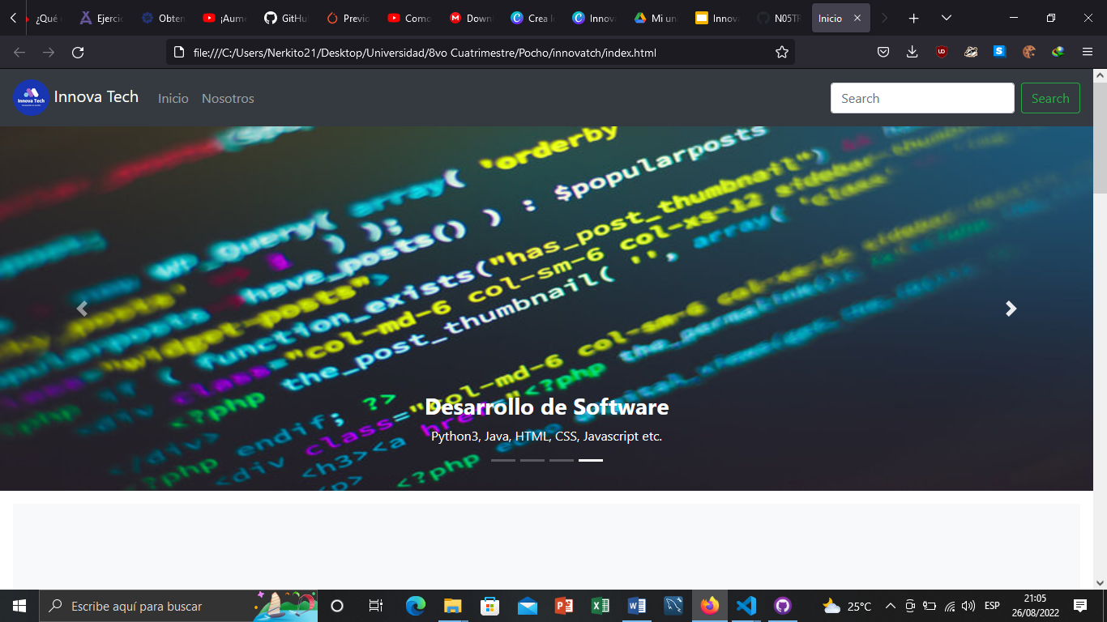
Producto (Página Web)
Ventana Principal

Slide 14
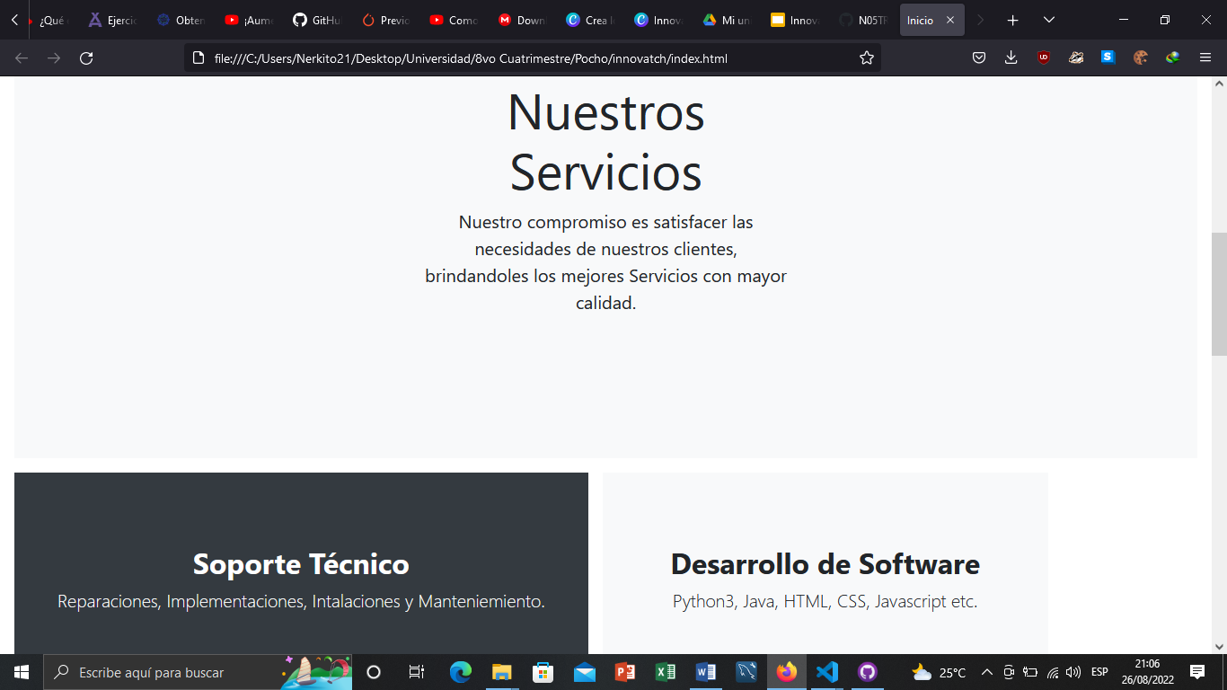
Ideal

Slide 15
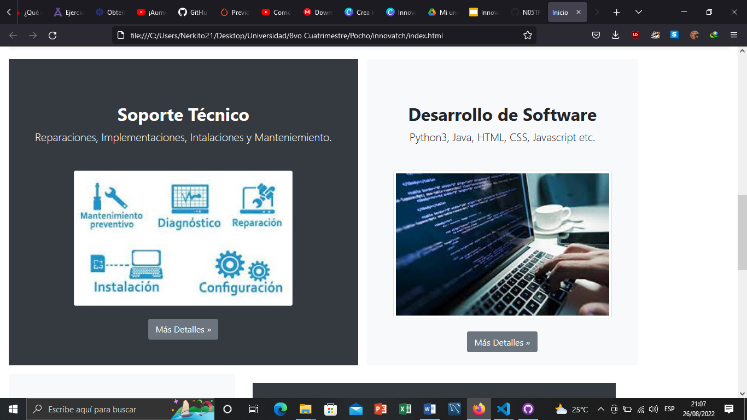
Contenido de la Página Web

Slide 16
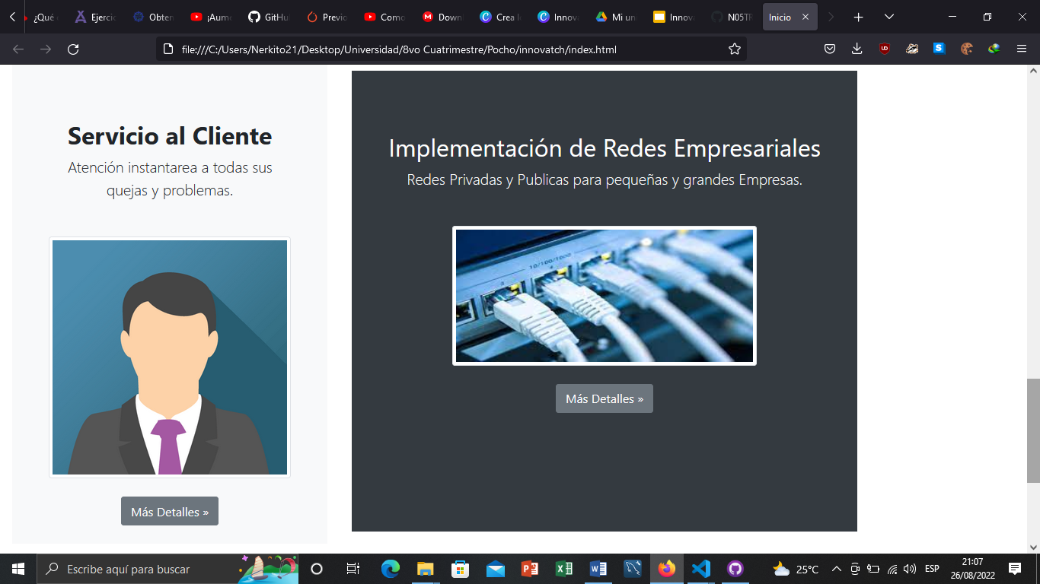
Contenido de la Página

Slide 17
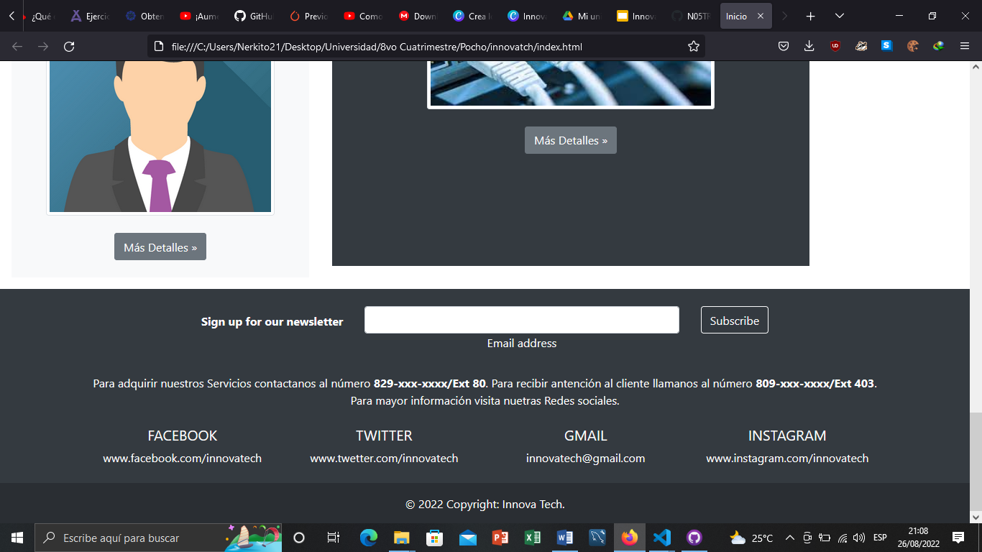
Información Adicional

Slide 18

Logo de la Empresa

Slide 19
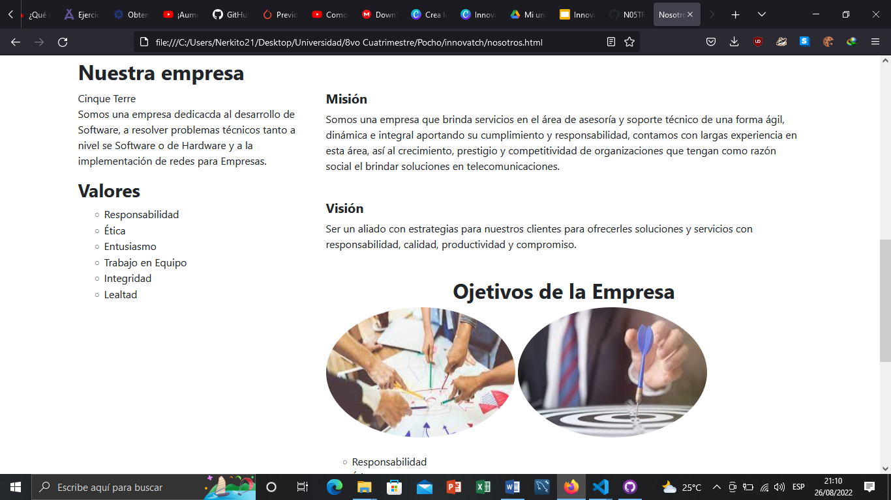
Información sobre la Empresa

